Slide 1
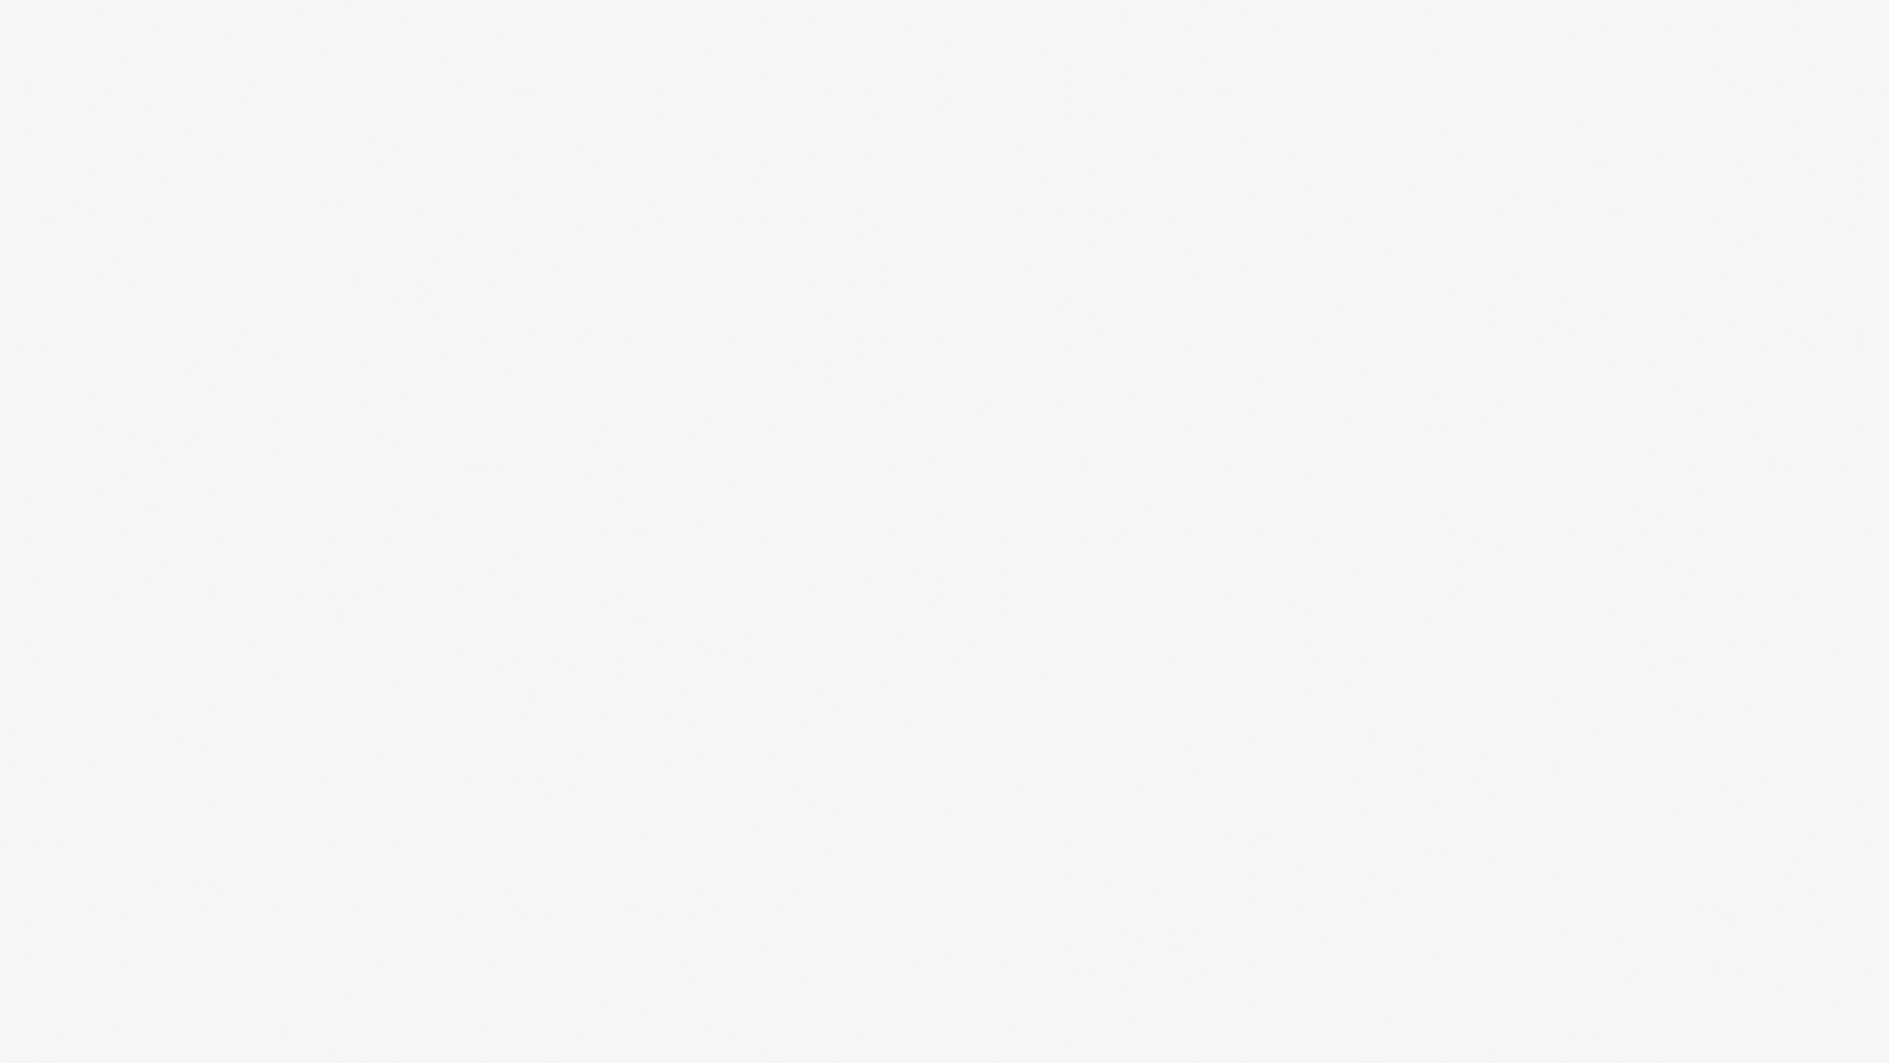
הערכה חלופית בספרות · שכבה ט׳
סופרמן
עידן עמדי
שיר על פציעה, שיקום ובחירה בחיים
אלרואי טואטי · יואב טימסטיט · אלינדב בק

Slide 2
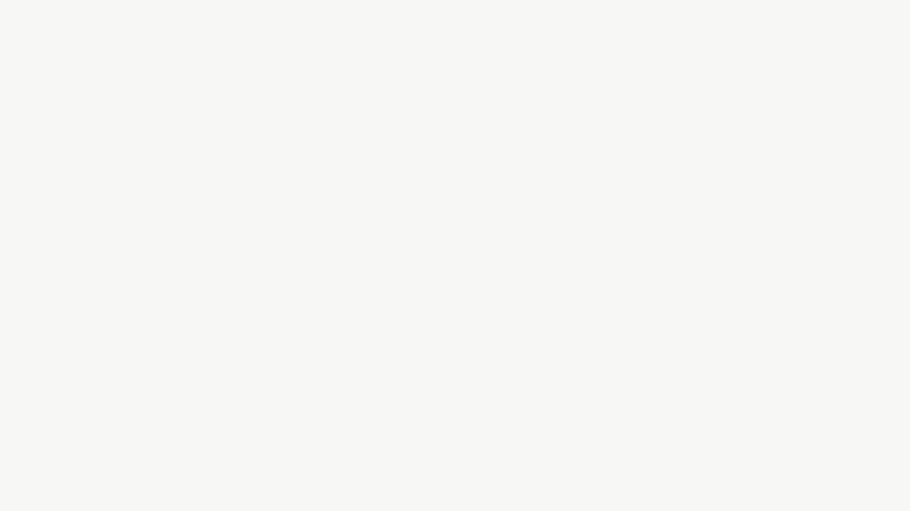
הקטע שבחרנו
״
למה בחרנו בקטע
כאן השיר מגיע לשיא. אחרי הפציעה עמדי כבר לא מפחד מהמוות, הוא מפחד לבזבז את החיים. אהבנו את הצירוף ״השבור השלם״, כי הוא מראה שאפשר להיות פצוע ועדיין שלם מבפנים.
אך בסתר ליבי השבור השלם
לא היו לי ספקות
כבר לא מפחיד אותי למות
יותר מפחיד לא לחיות
החיבור האישי שלנו
גדלנו בתוך המלחמה הזאת, וראינו סביבנו אנשים שיצאו למילואים וחזרו אחרים. הקטע לימד אותנו שגבורה היא לא להיות בלתי שביר, אלא לבחור לחיות גם אחרי שנשברים.
עידן עמדי, ״סופרמן״
2

Slide 3
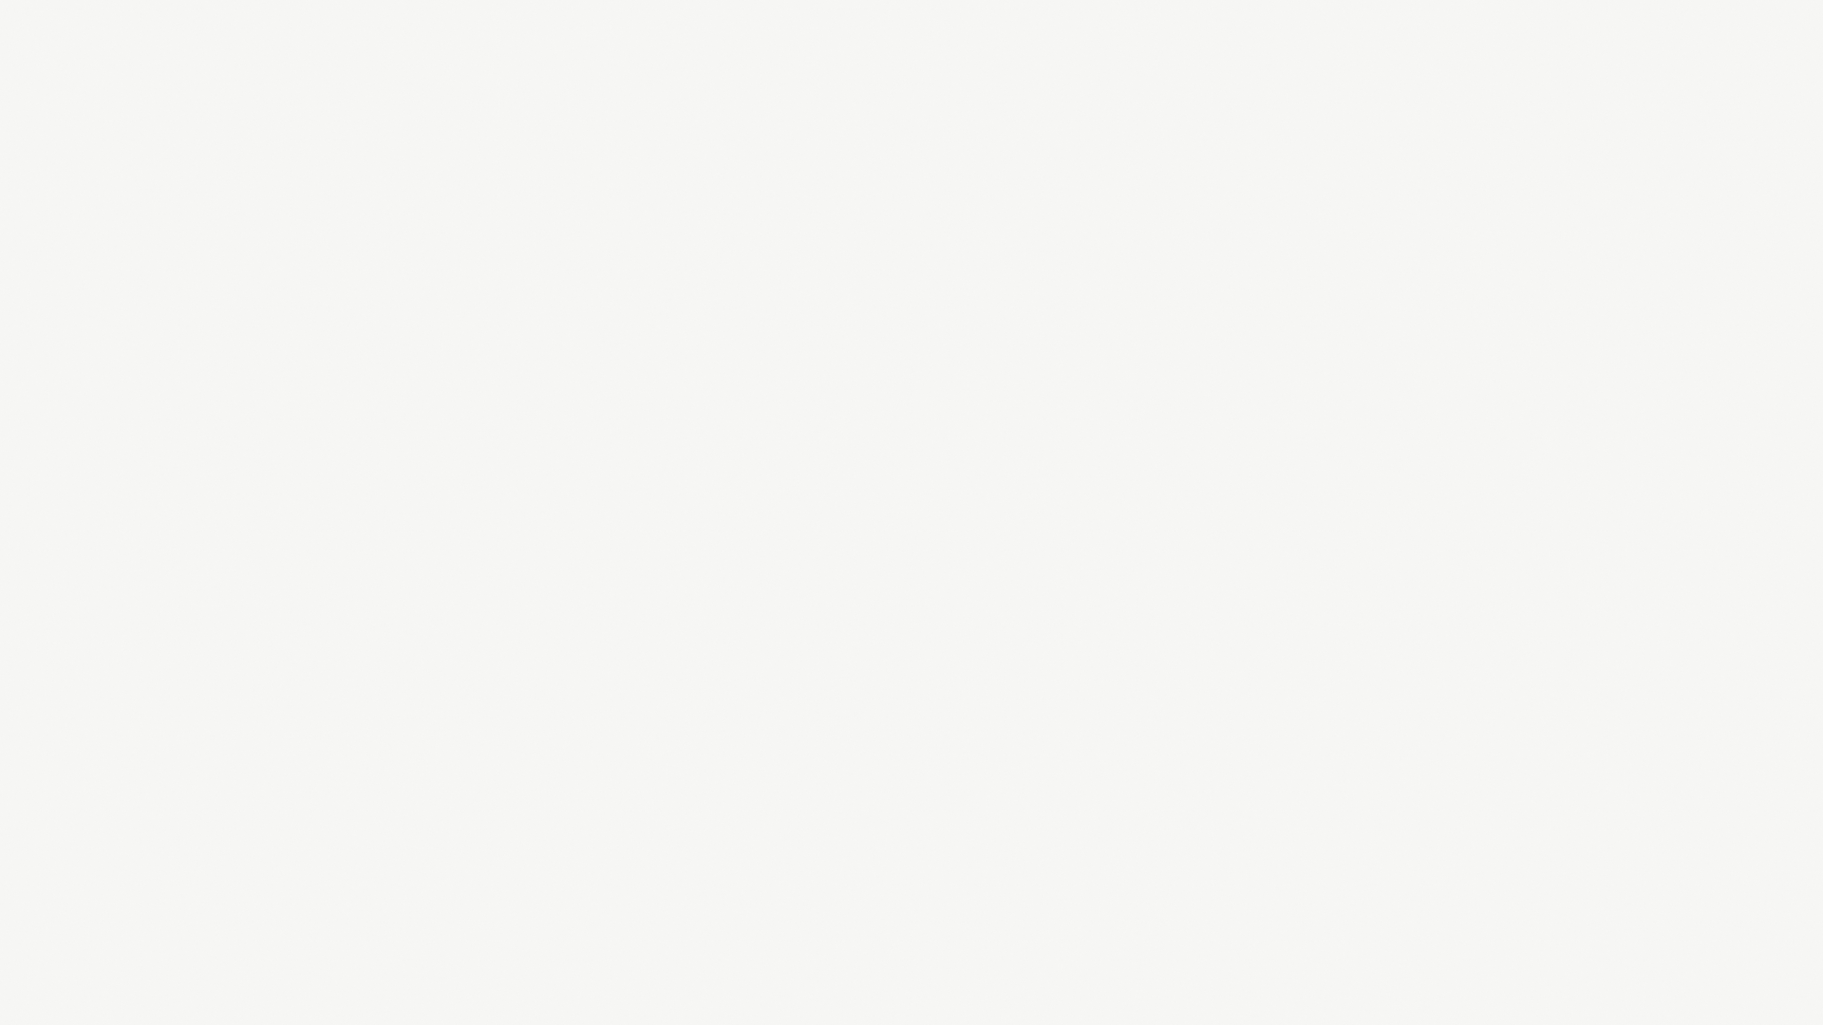
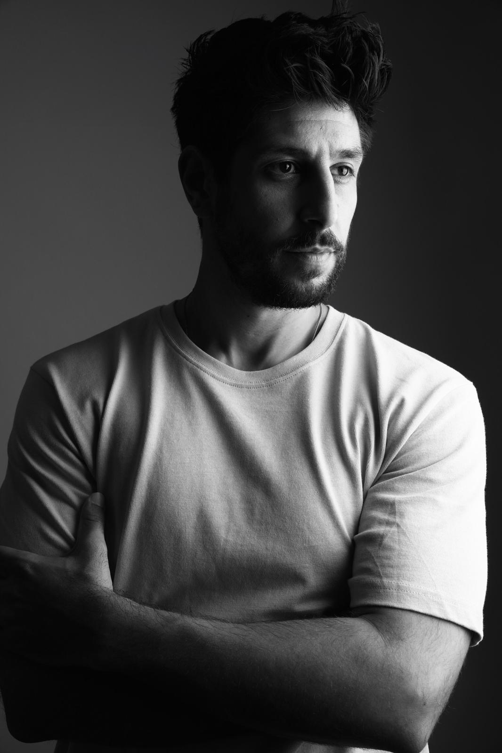
עידן עמדי
נולד בירושלים וגדל בשכונת פסגת זאב. בצבא שירת כלוחם ומפקד בהנדסה הקרבית.
1988
הגיע לגמר ״כוכב נולד״ עם ״כאב של לוחמים״, שיר שכתב על החוויות שלו כלוחם.
2010
התחיל לשחק את שגיא צור בסדרה ״פאודה״, לצד הקריירה במוזיקה.
2017
נפצע קשה בעזה בזמן שירות מילואים, ושיתף את הציבור במסע השיקום שלו.
2024
הוציא את האלבום ״סופרמן״, ובסוף אותה שנה חזר לשרת במילואים.
2025
צילום: סלי בן אריה, 2020 · CC BY-SA 4.0
3

Slide 4
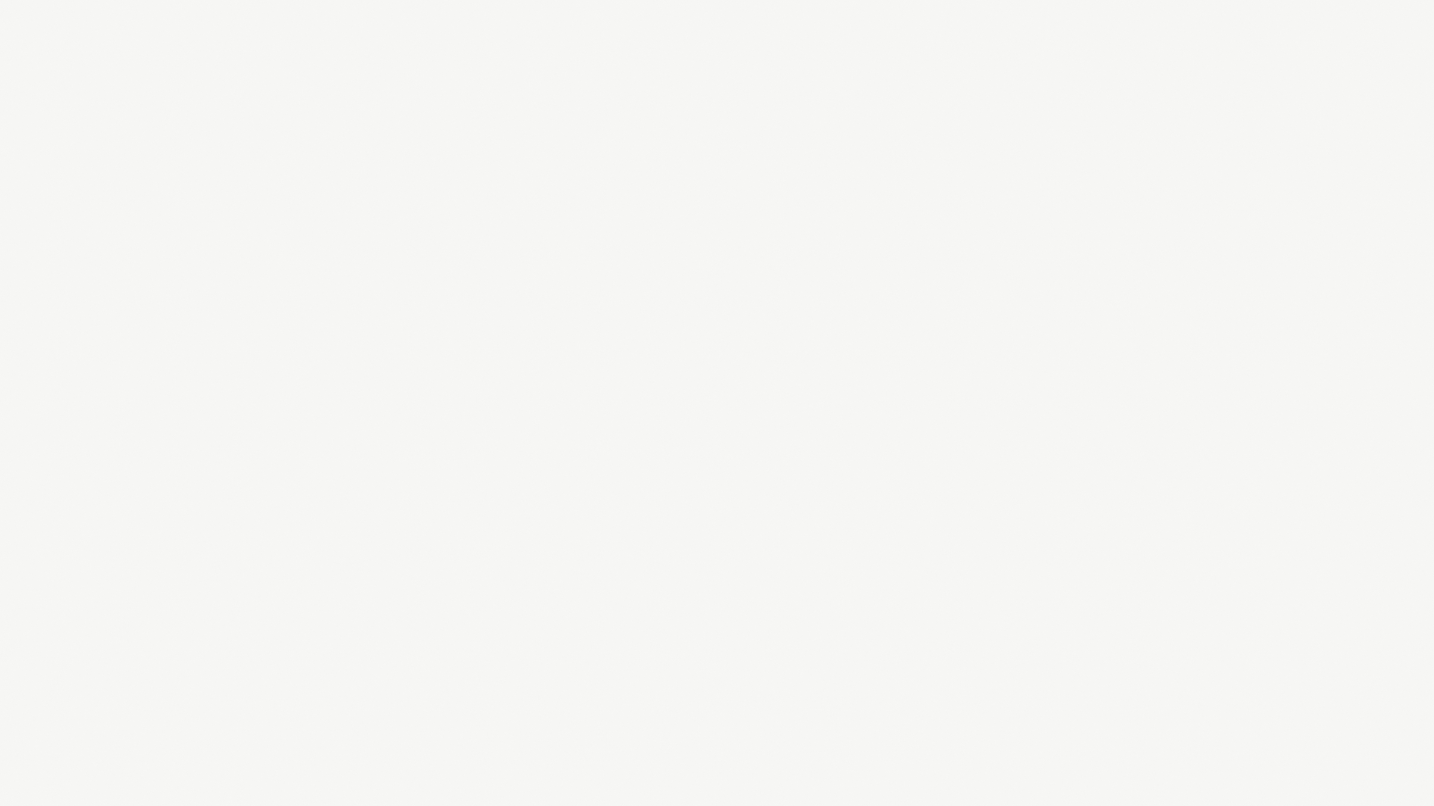
מילות השיר
שרק מי שצעד באפלה ובחושך
יודע באמת מהו אור
שכל תפילה בה ביקשתי לשכוח
רק גרמה לי לשוב ולזכור
ואחרי שנפצעתי
היו לי לילות
ששאגתי מתוך החזה
התחלתי לנהל עם אלוהים חשבונות
אם תיתן לי ככה
אני אתן לך את זה
שראתה בתוכי כוח על
שהוא גם קביים גם כנפיים
שלימדה אותי שבשבר מר
מסתתרים להם גם שמיים
ולא חשוב כמה חטפתי
העיקר לא הרמתי ידיים
ולאט שיר ועוד שיר
למדתי לעצמי להסביר
שכל מה שחוויתי
נועד לי
כדי שאוכל לבסוף להבין
4
מילים: עידן עמדי

Slide 5
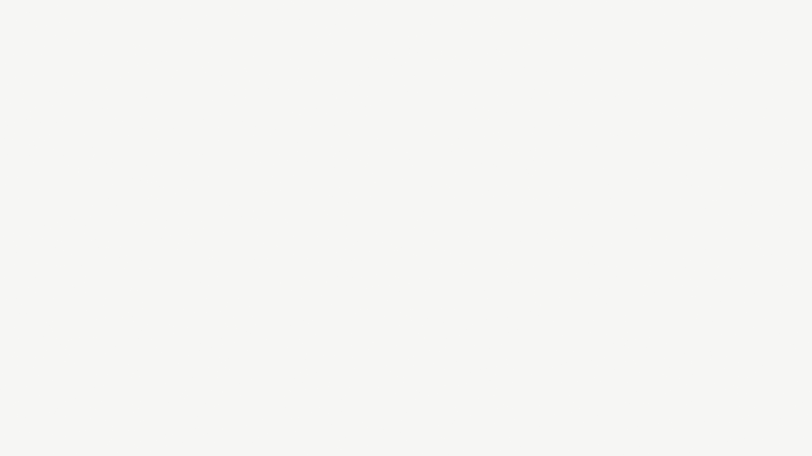
מילות השיר (המשך)
זה לכל מי שחשד בי שאני אחר
שקיבלתי את האור שלי מן ההפקר
שהמלאכים ירדו
השתחוו, אמרו ׳אמן
הוא לא אדם רגיל
הוא סופר-מן׳
אך בסתר ליבי השבור השלם
לא היו לי ספקות
כבר לא מפחיד אותי למות
יותר מפחיד לא לחיות
נזרקתי לחיים ידיי היו ריקות
שרדתי כל אוויר דליל
מחנק בעליות
אחרי החושך שעברתי
אלף תהומות
כבר לא מפחיד אותי למות
יותר מפחיד לא לחיות
5
מילים: עידן עמדי

Slide 6
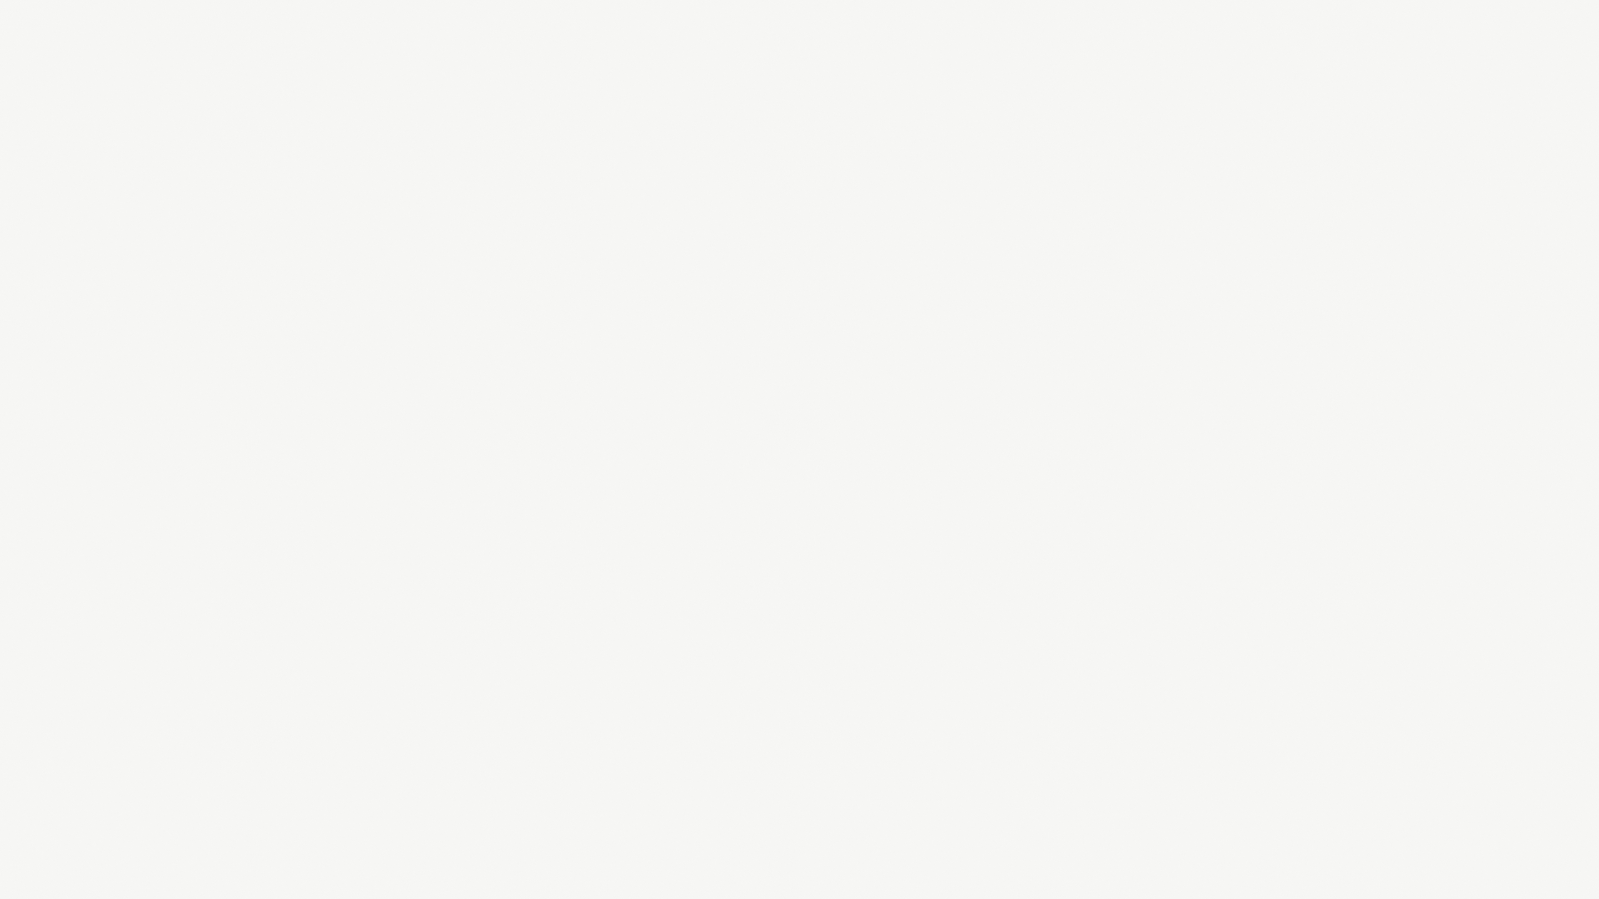
״
מושג ראשון
מטאפורה
שראתה בתוכי כוח על
שהוא גם קביים גם כנפיים
חיבור בין שני דברים מעולמות שונים, בלי מילת דימוי כמו ״כמו״ או ״כְּ״, כדי ליצור משמעות חדשה.
מה זה מוסיף למשמעות
השיקום הוא לא רק לחזור ללכת, הוא גם לחזור לחלום. האהבה נתנה לו את שני הדברים.
איך זה מופיע בשיר
הכוח שאשתו ראתה בו הוא גם ״קביים״, משהו שתומך במי שנפצע ולא מסוגל ללכת לבד, וגם ״כנפיים״, משהו שמרים אותו למעלה.
6

Slide 7
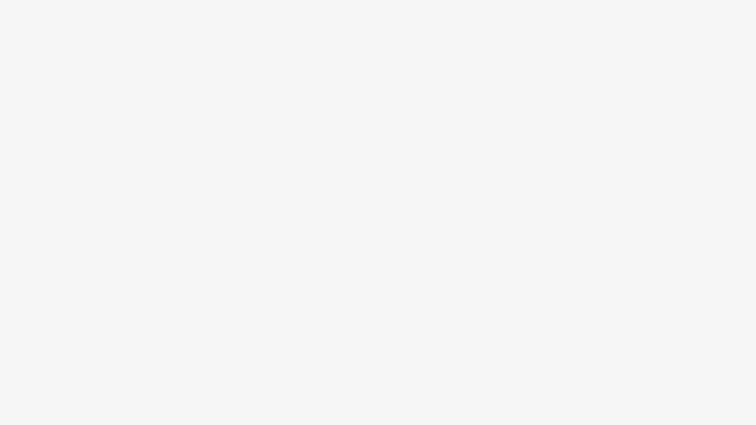
״
מושג שני
ניגוד
שרק מי שצעד באפלה ובחושך
יודע באמת מהו אור
העמדה של שני דברים הפוכים זה מול זה, כדי לחדד את ההבדל ביניהם ולהבליט רעיון.
מה זה מוסיף למשמעות
את הטוב מעריכים באמת רק אחרי שעוברים את הרע. כך בנוי כל השיר: הוא עובר מהשבר אל האור.
איך זה מופיע בשיר
החושך הוא הפציעה והלילות הקשים, והאור הוא החזרה לחיים. אותו ניגוד חוזר בפזמון: ״למות״ מול ״לחיות״.
7

Slide 8
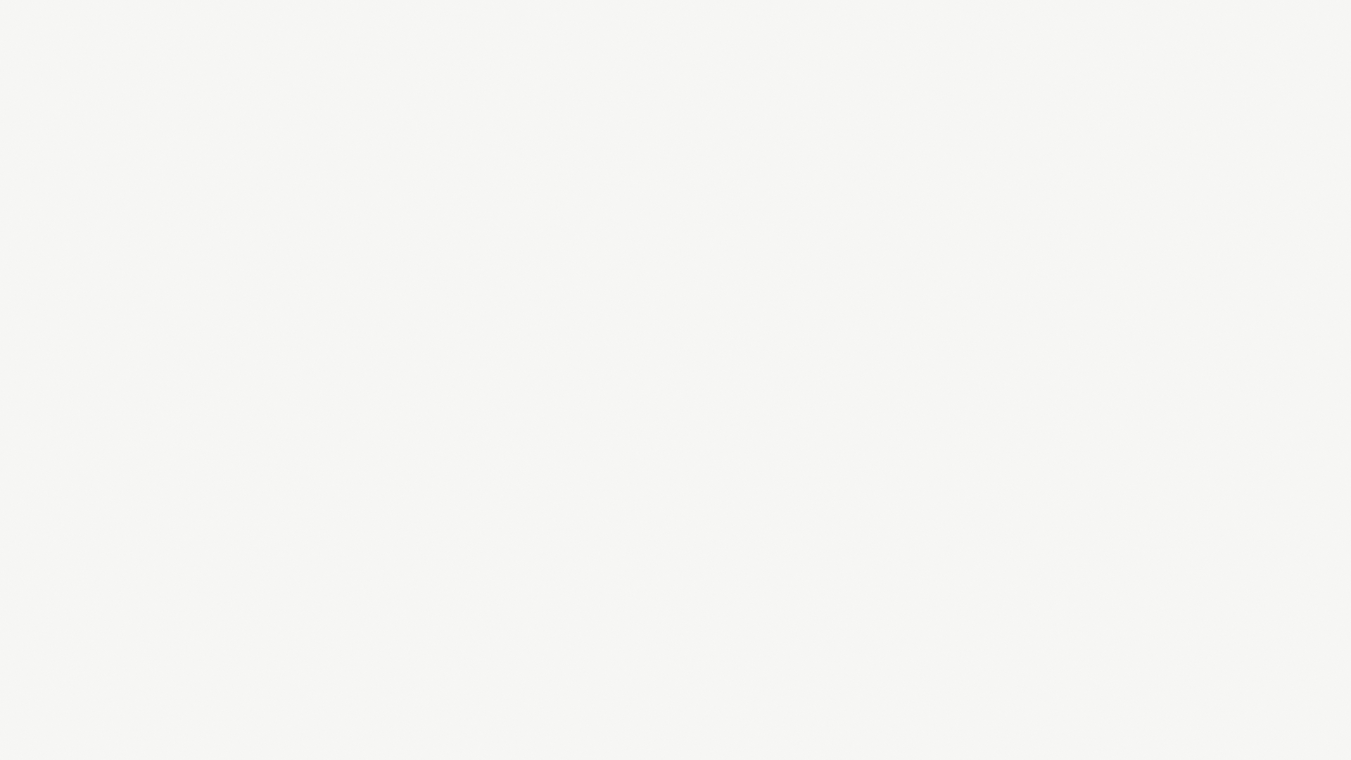
מילים שמעוררות את המלחמה
מילים וצירופים מתוך השיר שמחזירים אותנו אל הקרב ואל הפציעה
נפצעתי
חטפתי
לא הרמתי ידיים
קביים
אוויר דליל
שאגתי מתוך החזה
החושך שעברתי
מחנק בעליות
8

Slide 9
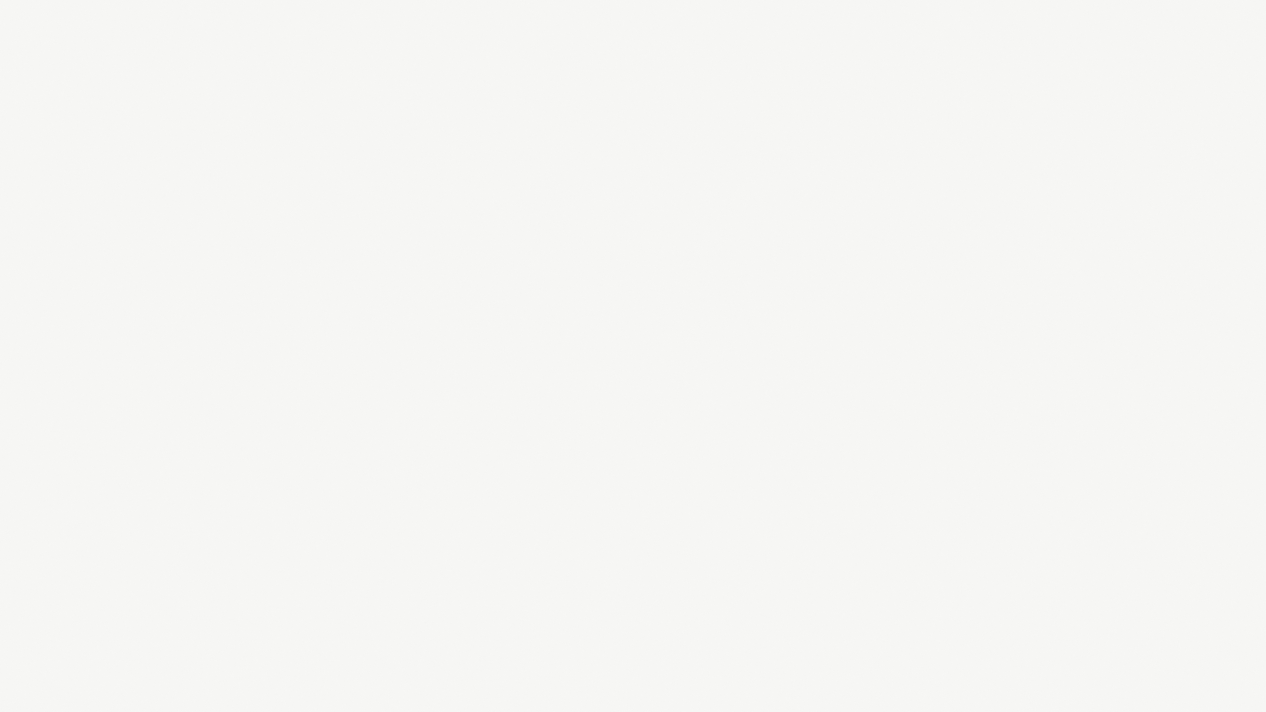
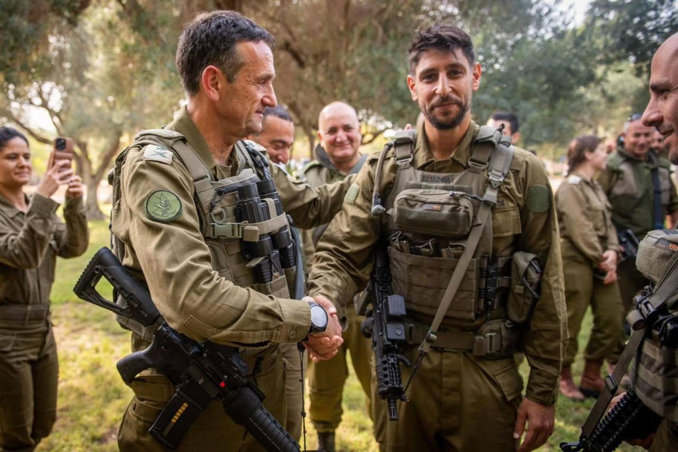
האירועים שהמילים מעוררות
פורצת מלחמת ״חרבות ברזל״, ועמדי מגויס למילואים.
אוקטובר 2023
כלוחם הנדסה, הוא נלחם בתוך רצועת עזה.
עזה
נפצע קשה מפיצוץ בזמן פעולה להשמדת מנהרה.
8 בינואר 2024
מגיע לבית החולים מורדם ומונשם, עם רסיסים בכל הגוף.
שיבא
עידן עמדי במדי מילואים, בלחיצת יד עם מפקד בכיר. מאחורי ה״סופרמן״ שבשיר עומד לוחם אמיתי.
יותר משנה של שיקום. מתוכה נולד השיר ״סופרמן״.
השנה שאחרי
9

Slide 10
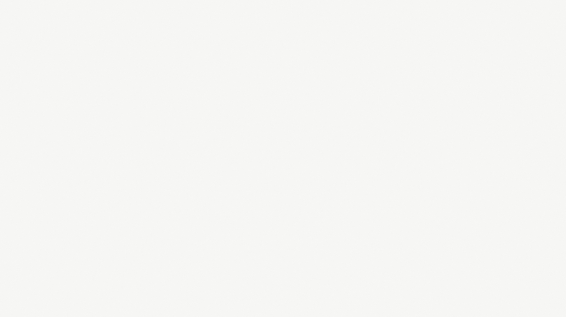
סופרמן בקומיקס אף פעם לא נפצע.
עידן עמדי נפצע, נשבר וקם.
בעינינו, זה סופרמן אמיתי.
10

